Slide 1

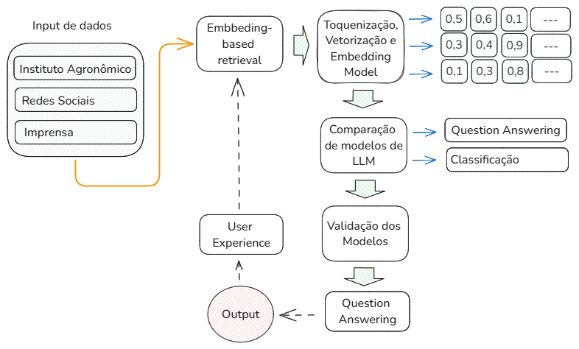
Agrônomo Virtual: Avaliação de LLMs no Manejo e Nutrição de Citrus
Autores
Gerardi, Dirceu ¹
Acedo, Jean ¹
Cassitas, Júlia dos Santos ¹
Velloso, André Nascimento ¹
Silva Junior, Braz Izaias ¹
Filiação
1: Fatec Cotia
Introdução
Objetivo
O desenvolvimento de algoritmos de IA generativos avançou com a introdução da arquitetura Transformer em 2017. A introdução de mecanismos de atenção focado no significado semântico das palavras constitui uma das principais inovações. A pesquisa compara os resultados de modelos de LLM na análise de um dataset sobre manejo de lavouras e nutrição de plantas do gênero Citrus spp. A principal novidade da pesquisa está em comparar Redes Neurais Recorrentes - RNNs e Transformers buscando determinar qual modelo oferece o melhor desempenho na interpretação do manejo da cultura de Citrus.
O objetivo do projeto é comparar o desempenho de modelos LLM baseados em RNN e Transformer na análise de dados sobre manejo de lavouras e nutrição de plantas do gênero Citrus, que incluem laranjas, tangerinas, mexericas, limões entre outras.
Contexto
Materiais e Métodos
RNNs utilizadas no passado enfrentavam limitações na geração efetiva de linguagem devido a restrições computacionais. A introdução da arquitetura Transformer possibilitou processamento paralelo e escalonamento mais eficientes revolucionando as capacidades generativas (Vaswani et al., 2017; Karita et al., 2019). A inovação chave foi o estabelecimento de mecanismos de atenção para que o modelo focasse no significado semântico de sentenças ao invés de apenas prever a próxima palavra.
A preparação do Sistema SB100 é dividida em 4 fases. 1) A pesquisa cria um dataset com informações sobre a produção de Citrus spp. 2) Os dados são selecionados e anotados, incluindo segmentação e a adição de metadados. 3) Os dados estruturados passam por vetorização, embedding e indexação vetorial para garantir consultas eficientes. 4) Essa fase envolve consultas por similaridade, onde perguntas são integradas ao espaço vetorial para recuperar e apresentar dados relevantes ao modelo LLM. Por fim, na fase de mineração de dados, o LLM gera respostas contextualizadas e informativas.
Análise e Discussão
O nosso estudo experimental está em desenvolvimento. Ele observa o comportamento dos modelos de LLM utilizando RNN e Transformer utilizando um dataset relacionado ao manejo de lavouras e nutrição de plantas do gênero Citrus spp. Utilizaremos boletins do Instituto Agronômico Paulista para a construção da base de dados inicial.
Nossa hipótese de trabalho é que os resultados do Transformer superarão os das RNNs, mas será fundamental uma comprovação prática neste estágio do projeto.
Comprovada a hipótese, o modelo LLM a ser adotado para o SB100 será baseado na arquitetura Transformer.
O modelo selecionado utilizará mecanismos de atenção auto-regressivos, permitindo a captura de relações entre palavras e frases em um texto, bem como do contexto e significado.
A arquitetura Transformer é dividida em duas partes: o codificador, que converte um texto em tokens para uma representação vetorial (embedding), e o decodificador, que usa esse embedding para gerar um novo texto. O modelo será pré-treinado em um extenso corpus de textos agronômicos.
Fig. 1 - Arquitetura da Pesquisa
Conclusão
Bibliografia
O modelo LLM a ser adotado para o SB100 será baseado na arquitetura Transformer, que utiliza mecanismos de atenção auto-regressivas, permitindo a captura de relações entre palavras e frases em um texto, bem como contexto e significado.
A vetorização garante ao o modelo LLM a capacidade de gerar tabelas, gráficos, texto descritivo, responder perguntas, bem como fazer comparações, extrair informações.
QUAGGIO, JOSÉ A. ; MATTOS, DIRCEU ; BOARETTO, R.M. ; ZAMBROSI, FERNANDO C. BACHIEGA ; Cantarella, Heitor. 3.4. Citros. Em: Cantarella, H; Quaggio, J.A.; Mattos Jr, D, Boaretto, R.M.; Raij, B. van. (Org.). Recomendações de adubação e calagem para o estado de São Paulo - B100. 3ed.Campinas. : Instituto Agronômico de Campinas. 2022.v. 1, p. 187-198.
SHUTSKE, J. M. Harnessing the Power of Large Language Models in Agricultural Safety & Health. Journal of Agricultural Safety and Health, p. 0, 2023.

